Slide 1


FRAMEWORKS
DESARROLLO DE APLICACIONES WEB CON JAVA
MODULO I : Java EE

Slide 2
Contenido general del curso Java Frameworks
Lección 1 Introducción a los frameworks.
Introducción a Java EE Servidores y contenedores .
MVC.
Configuración del entrono de trabajo.
En el trayecto de desarrollo de aplicaciones de software hemos descubierto poco a poco como implementar desde programas sencillos con el lenguaje de programación Java ( algoritmos sencillos utilizando estructuras de control, creación de clases e instancias de estas, estructuras de repetición) que cumplen algún fin en común, ya sea un pequeño programa que nos informe si alguna condición es falsa o verdadera hasta estructuras un poco mas complejas como la creación de un menú iterativo.
Hemos pasado de estas pequeñas estructuras a proyectos con un mayor grado de complejidad; dimos el salto al mundo de las aplicaciones web. Aquí es donde aprendimos como funciona el protocolo HTTP y como podemos interactuar con una arquitectura cliente servidor. Seguimos una pequeña arquitectura MVC que nos permite estructurar proyectos de forma escalable y como interactuar con los componentes básicos de las tecnologías JSP´s y Java Servlets.
Pero es momento de dar el siguiente paso…

Slide 3
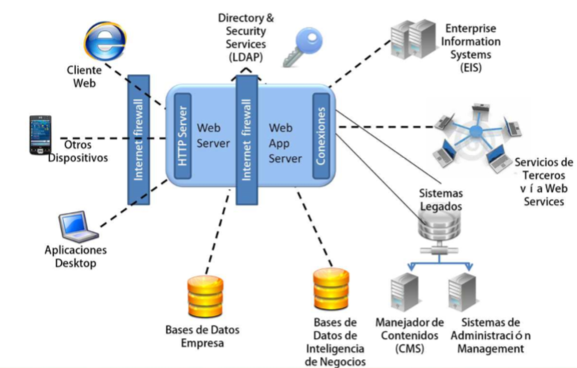
Aplicaciones empresariales con Java
Una aplicación empresarial es aquella que esta destinada a satisfacer las necesidades particulares de una compañía u organización apegándose a la lógica de negocio de esta.

Slide 4
Aplicaciones empresariales con Java
Java es la plataforma de desarrollo utilizada por excelencia para el desarrollo de aplicaciones empresariales a la medida. Con más de dos décadas en el mercado, este lenguaje de programación es uno de los más maduros, estables y confiables para el desarrollo de sistemas de información al día de hoy.
Java permite crear aplicaciones para usuarios de distintos tipos como son clientes de Escritorio, Web y Móviles. Las aplicaciones empresariales Java tienen a su cargo establecer las reglas de negocio de la empresa y/o sistema y ofrecer conectividad a los distintos tipos de clientes, con ello se logra ofrecer una solución integral a sus necesidades de sistemas de información a la medida

Slide 5
JAVA EE (Java empresarial)
Java EE es una plataforma de programación—parte de la Plataforma Java—para desarrollar y ejecutar software de aplicaciones en el lenguaje de programación Java. Permite utilizar arquitecturas de N capas distribuidas y se apoya ampliamente en componentes de software modulares ejecutándose sobre un servidor de aplicaciones.
En otras palabras…
Java EE es un conjunto de APIS enfocadas en brindar servicios empresariales. Por ejemplo:
Transaccionalidad
Interoperabilidad
Seguridad

Slide 6
JAVA EE (Java empresarial)
Para entender qué es Java EE, comencemos por responder a la pregunta de ¿Qué es un API?. Un API (Application Programming Interface) es un conjunto de clases que resuelven una necesidad muy particular. Por ejemplo el API de JDBC permite crear código Java para establecer la comunicación con una base de datos.
Algunas de estas API´s son:
Manejo de Transacciones: Java Transaction API (JTA)
Persistencia: Java Persistance API (JPA)
Mensajería: Java Message Service (JMS)
Manejo de Servicios Web:
Java API for XML Web Services (JAX-WS)
Java API for RESTful Web Services (JAX-RS)
Seguridad: Java Authentication and Authorization Service (JAAS)
Localización de objetos: Java Naming and Directory Interface (JNDI)
Entre muchas APIs más

Slide 7



Tecnologías empresariales de Java EE
JEE
Navegador
Contenedor Web
Java Server Faces
Web services
Tag Libs
Web Sockets
Contenedor de EJBs
EJBs
JSPs
Servlets
Http / Https
Web Socket
Seguridad
Inyección de dependencias
Transaccionalidad
JMS
Persistencia
Java Mail
JDBC
RMI
Http / Https
Base de datos
Web Socket
Cliente Java

